Slide 1
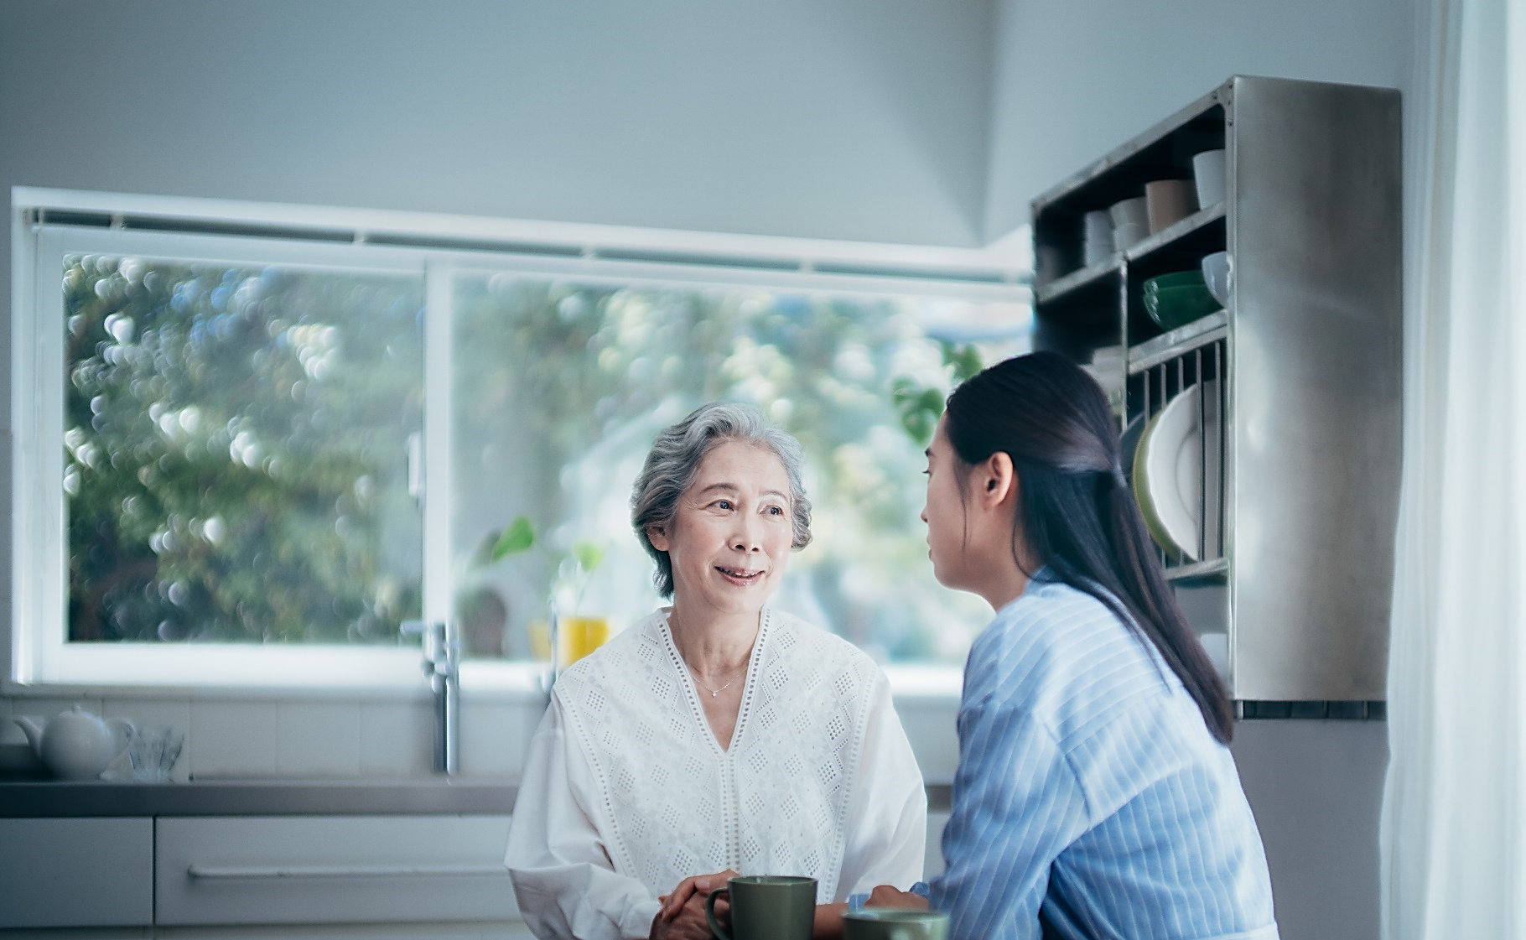
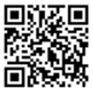


市民公開講座
先着300名様
参加費 無料
MCIを知ろう
～脳の健康と向き合う～
健常
MCI
認知症
エム・シー・アイ
（軽度認知障害）
2026年 3月 14日
二次元コードからでも
参加登録が可能です
日 時
土
13:00-14:30
会 場
八尾商工会議所 ３階 大ホール
総合司会
渡部 徹也 先生
八尾市立病院 副院長
第１部
【特別講演①】
13:00~13:45
講師
北村 明彦 先生
八尾市保健所 所長
健康まちづくり科学センター 総長
八尾市における
認知症の将来推計と予防のポイント
第２部
【特別講演②】
13:45~14:30
講師
MCIを知ろう
～ご本人・ご家族の気付き～
松村 博隆 先生
八尾こころのホスピタル 院長
申込方法
当日参加も可能ですが、可能な限り事前のお申し込みをお願いいたします。
参加申し込みはFax(072-221-9179)またはe-mail（a4-kumagai@hhc.eisai.co.jp）
または二次元コードにてお申込みください。
グループでご参加の場合は代表者が人数をご記載ください。
お申し込み順にて受付し、定員に達した場合お断りさせていただく場合がございます。
本市民公開講座の内容(話される内容や投影される文字、写真、図、イラストなど)の無断での複製、転載、改変その他の二次利用はお控えください。
後援：八尾市、八尾市医師会、八尾市歯科医師会、八尾市薬剤師会
共催： エーザイ株式会社
バイオジェン・ジャパン株式会社

Slide 2
会場:八尾商工会議所 3階大ホール
地図
〒581-0006 大阪府八尾市
清水町1丁目1番6号
近鉄八尾駅より徒歩約８分
ＪＲ八尾駅より徒歩約１５分
会場参加・申し込みのご案内
定員:300名
＊当日参加も可能ですが、事前申し込みいただいた方を優先させていただきます。
定員に達した場合は入場をお断りさせていただきますのでご了承ください。
エーザイ株式会社 熊谷 行
FAX番号 072-221-9179
E-mail a4-kumagai@hhc.eisai.co.jp
【日時】 2026年3月14日（土）13:00～14:30
【会場】 八尾商工会議所 3階大ホール
〒581-0006 大阪府八尾市清水町1丁目1番6号
以下の通り＜ 会場参加 ＞を申し込みます。
■代表者名
■ご参加人数
■メールアドレス/fax番号
※会場へのアクセスマップ作成における注意事項
・googleマップやyahoo地図などの利用は使用禁止
・開催会場が作成されている地図等を利用ください
二次元コードからでも
参加登録が可能です
ご記入いただいた情報は、当市民公開講座のご連絡のみに使用します。

